Slide 1
الثالث الثانوي
الصف/ المرحلة
الأول
الفصل الدراسي
كــــــــيــــــمــــــــيــــــــاء 3
المـــــــــــــــــــــــــــــــــــــــــادة
الحرارة النوعية ص59
موضوع الدرس
مــــــــــاجــــــــــد الـــــــــحــــــــــــكـــــــــــمــــــي
اسم المعلم

Slide 2
الحرارة النوعية
سنتعلم اليوم كيف:
1- تعرّف الحرارة النوعية.
2- تحسب الحرارة النوعية.

Slide 3
الحرارة النوعية
التهيئة
هل يوجد فرق بين الحرارة والحرارة النوعية؟

Slide 4
الحرارة النوعية
الحرارة النوعية
هي كمية الحرارة التي يتطلبها رفع درجة حرارة جرام واحد من المادة درجة سيليزية واحدة 1⁰C.

Slide 5
الحرارة النوعية
علل/ لكل مادة حرارة نوعية مميزة لها ؟
لأن لكل مادة تركيب مختلف عن المادة الأخرى.

Slide 6
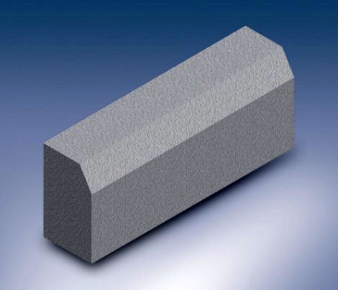
الحرارة النوعية
حساب الحرارة الممتصة
قطعة من رصيف اسمنتي كتلتها 5x10³ زادت درجة حرارتها 6⁰C فهل يمكن حساب كمية الحرارة التي امتصتها ؟

Slide 7
الحرارة النوعية
معادلة حساب الحرارة
q= c X m X ∆ T

Slide 8
الحرارة النوعية
معادلة حساب الحرارة
q= c X m X ∆ T
C= الحرارة النوعية للمادة ووحدتها (J / g ̊C )
q = الطاقة الحرارية الممتصة أو المنطلقة ووحدتها جول(J)
m= كتلة المادة ووحدتها (g)
T ∆= التغير في درجة الحرارة ووحدتها (̊C )
T = T f - T i ∆

Slide 9
الحرارة النوعية
تدريب
ماذا يعني أن الحرارة النوعية للأيثانول تساوي 2.44 J / g ̊C

Slide 10
الحرارة النوعية
تدريب
ماذا يعني أن الحرارة النوعية للأيثانول تساوي 2.44 J / g ̊C
تعني أننا نحتاج 2.44 J لرفع درجة حرارة 1 g من الايثانول درجة سيليزية واحدة ( 1 ̊C)

Slide 11
الحرارة النوعية
حساب الحرارة المنطلقة
قد تمتص المواد الحرارة أو تطلقها , لذا تستعمل معادلة حساب الحرارة نفسها لحساب الطاقة التي تطلقها المواد عندما تبرد .

Slide 12
الحرارة النوعية
تدريب

Slide 13
الحرارة النوعية
تدريب
المعطيات
m = 10 g
q = 114 J
T = T f - T i ∆
T = 50.4 - 25 = 25.4 ̊C ∆

Slide 14
الحرارة النوعية
تدريب
q
C=
المعطيات
m X ∆ T
114
m = 10 g
q = 114 J
C=
10 X 25.4
T = T f - T i ∆
C=
0.449 J/g·°C
T = 50.4 - 25 = 25.4 ̊C ∆

Slide 15
الحرارة النوعية
تعلمنا اليوم:
الحرارة النوعية
هي كمية الحرارة التي يتطلبها رفع درجة حرارة جرام واحد من المادة درجة سيليزية واحدة 1⁰C.
q= c X m X ∆ T

Slide 16
الحرارة النوعية
المــــراجـــــــــع:
كتاب كيمياء3 التعليم الثانوي نظام المقررات
(مسار العلوم الطبيعية)
طبعة 1442 – 2020م
الفصل الدراسي الأول

